Slide 1
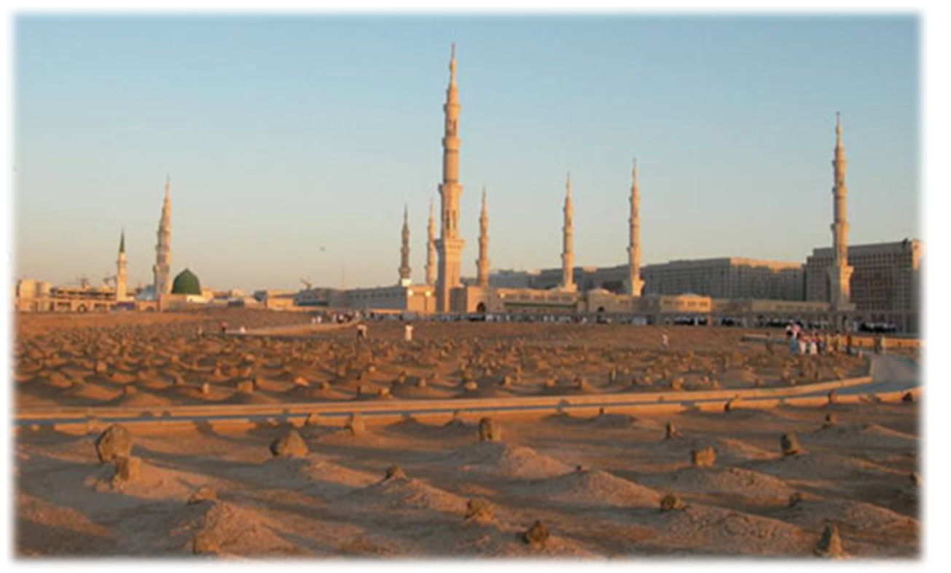
Sterbebegleitung im Islam
Fortbildungsseminar 25.04.2015
Eine Ausarbeitung
von Said Moussaddak

Slide 2
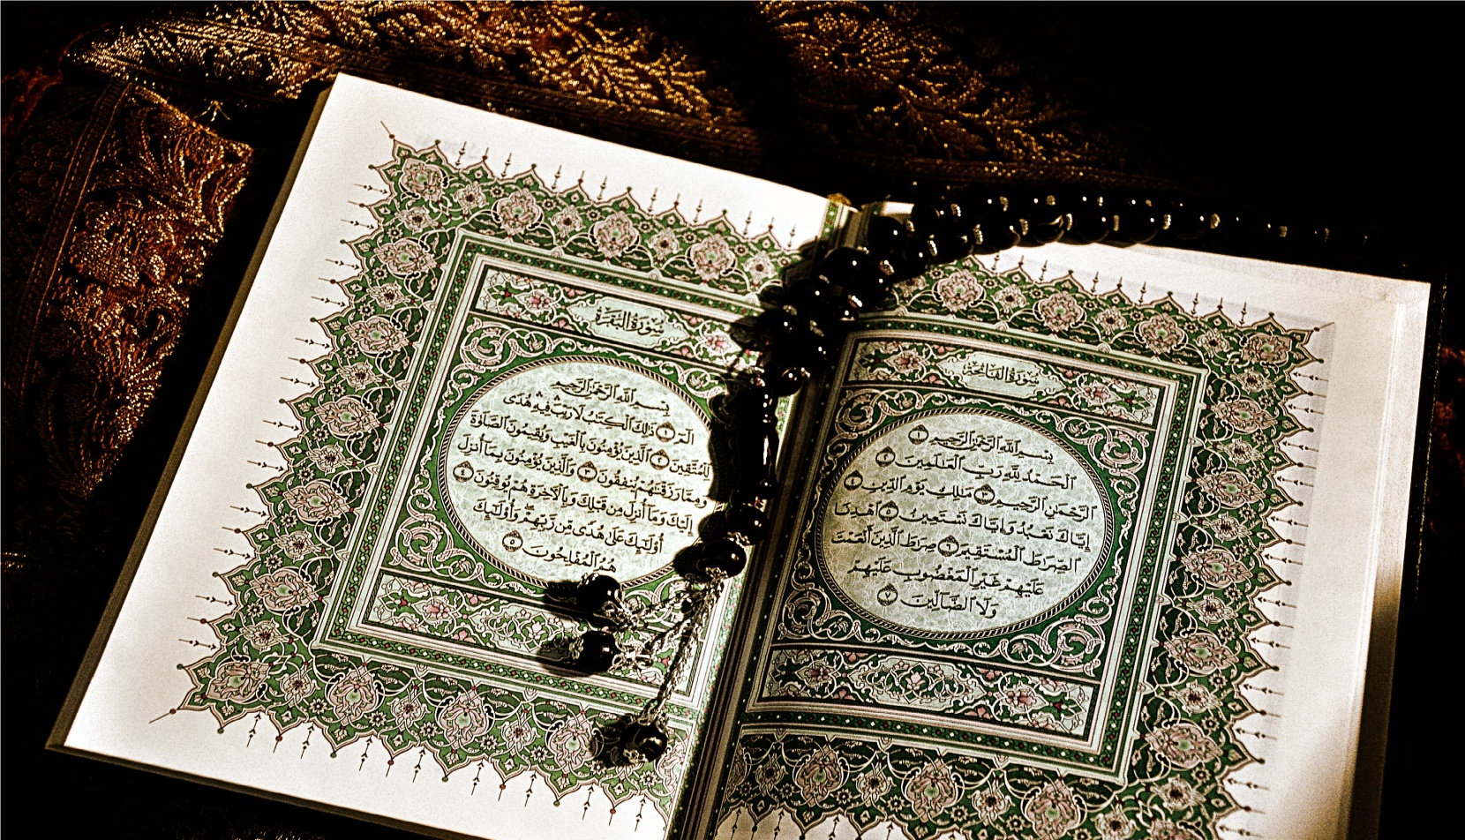
Quranrezitation

Slide 3
Sterbebegleitung im Islam
Unsere Beziehung zum Tod
Der Umgang mit Betroffenen
Handlungsaspekte aus islamischer Sicht
Die Totenwaschung
Das Umwickeln in Tücher
Das Totengebet
Die Beerdigungsriten
Wie geht es weiter?

Slide 4
Sterbebegleitung im Islam
Unsere Beziehung zum Tod

Slide 5
Sterbebegleitung im Islam / Unsere Beziehung zum Tod
Das Diesseits
Albarzakh
Das Jenseits

Slide 6
Sterbebegleitung im Islam / Unsere Beziehung zum Tod
Der Prophet „ salla Allahu aleihi wa sallam“ sagte:
„Vermehrt das Gedenken an den Genusszerstörer“
ALLAH der Erhabene sagte:
"Jede Seele wird den Tod zu kosten bekommen. Und euer Lohn wird wahrlich (erst) am Tag des Gerichts voll ausbezahlt werden. Und wer dann dem Höllenfeuer entrissen und in den Paradiesgarten eingelassen wird, dem wird Erfolg beschieden sein. Und das diesseitige Leben ist nichts als ein trügerischer Genuss. "(3:185)
قال تعالى في سورة آل عمران:
(كُلُّ نَفْسٍ ذَائِقَةُ الْمَوْتِ وَإِنَّمَا تُوَفَّوْنَ أُجُورَكُمْ يَوْمَ الْقِيَامَةِ فَمَنْ زُحْزِحَ عَنِ النَّارِ وَأُدْخِلَ الْجَنَّةَ فَقَدْ فَازَ وَمَا الْحَيَاةُ الدُّنْيَا إِلَّا مَتَاعُ الْغُرُورِ)

Slide 7
Sterbebegleitung im Islam / Unsere Beziehung zum Tod
Was hast Du für den
Tag des Abschiedes
vorbereitet ?

Slide 8
Sterbebegleitung im Islam
Der Umgang mit Betroffenen

Slide 9
Sterbebegleitung im Islam / Der Umgang mit Betroffenen
Der Umgang mit den Angehörigen
Der Umgang mit dem Sterbenden

Slide 10
Sterbebegleitung im Islam / Der Umgang mit Betroffenen
Der Umgang mit den Angehörigen
Aufklären
Besuchen
Beistand
Hilfe leisten : z.B. auf die Kinder aufpassen, kochen, finanzielle Hilfe leisten…

Slide 11
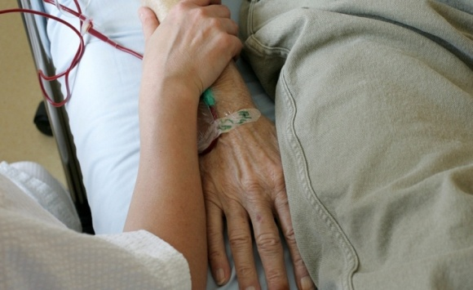
Sterbebegleitung im Islam / Der Umgang mit Betroffenen
Der Umgang mit dem Sterbenden
Das Glaubensbekenntnis
Die Lippen anfeuchten
Quran rezitieren
Nicht viel reden
Die Ruhe bewahren
Die Hand festhalten
Kühlen
Islamische Wünsche berücksichtigen

Slide 12
Sterbebegleitung im Islam
DER TOD

Slide 13
Sterbebegleitung im Islam
Handlungsaspekte
aus islamischer Sicht

Slide 14
Sterbebegleitung im Islam / Handlungsaspekte aus islamischer Sicht
Was muss ich machen?

Slide 15
Sterbebegleitung im Islam / Handlungsaspekte aus islamischer Sicht
Das muss ich machen …
„ Ina li ALLAHi wa ina ilayhi rajiun “ sagen
Aufhören Quran zu rezitieren
Bevor die sogenannte Totenstarre eintritt:
- Kleider ausziehen
- Alle fremde Sachen vom Körper entfernen
( Schmuck, Uhr, Hörgeräte, Gebiss…usw.)
- Mund und Augen zuschließen
- Gerade Position & Arme an die Seite des Körpers legen
- Wenn möglich den Verstorbenen Richtung Qibla richten
- Beine ausstecken, große Zehen zusammenbinden
- Den Leichnam mit einem Tuch zudecken
Die Familie benachrichtigen (letztes mal besuchen & Abschied nehmen)

Slide 16
Sterbebegleitung im Islam
Die Totenwaschung

Slide 17
Sterbebegleitung im Islam / Die Totenwaschung
Was muss ich
über die Totenwaschung wissen?

Slide 18
Sterbebegleitung im Islam / Die Totenwaschung
Das muss ich wissen…
Das Urteil:
Wünsche des Verstorbenen berücksichtigen (Testament)
Die Schulden
Wer darf waschen ? Die Reihenfolge?
Der Auserwählte
Nahe Verwandte des Verstorbenen
Mann von Mann oder Ehefrau / Frau von Frau oder Ehemann
Kinder unter 7 Jahre von Mann oder Frau
Wer wird gewaschen?
Kind oder Erwachsene keine Unterschied
Tod durch Feuer, Unfall oder Ertrinken ??
Tayamum
Wo wird gewaschen?
Die Waschung wird in einem geschlossenen Raum vom Wäscher und Helfer vollzogen
Wann?
Lage des Verstorbenen:
Was sagt man währenddessen?
Die Totenwaschung ist eine Kollektivpflicht
Sich beeilen wenn es möglich ist
Füße Richtung Mekka
Bittgebete für den Verstobenen, aufklären

Slide 19
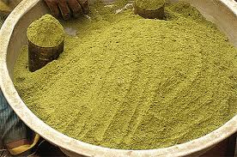
Sterbebegleitung im Islam / Die Totenwaschung
Das brauche ich…
1
2
3
Sidr
Sidr
Kafur

Slide 20
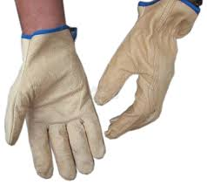
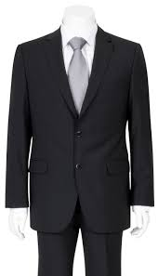
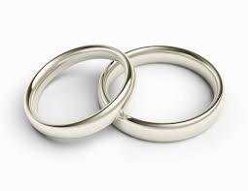
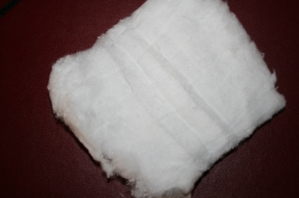
Sterbebegleitung im Islam / Die Totenwaschung
Die Vorbereitung…

Slide 21
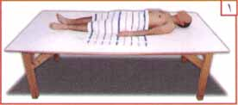
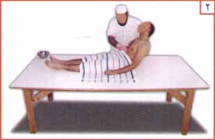
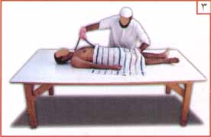
Sterbebegleitung im Islam / Die Totenwaschung
Al-Istinjaa

Slide 22
Sterbebegleitung im Islam / Die Totenwaschung
Die Gebetswaschung…

Slide 23
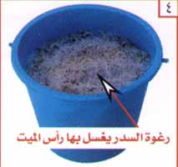
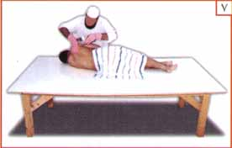
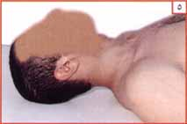
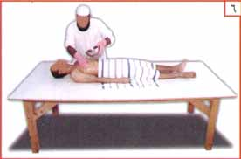
Sterbebegleitung im Islam / Die Totenwaschung
Der Ghussul…

Slide 24
Sterbebegleitung im Islam / Die Totenwaschung
Die Totenwaschung
- Live -

Slide 25
Sterbebegleitung im Islam
Das Umwickeln in Tücher

Slide 26
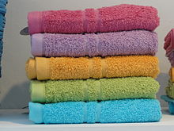
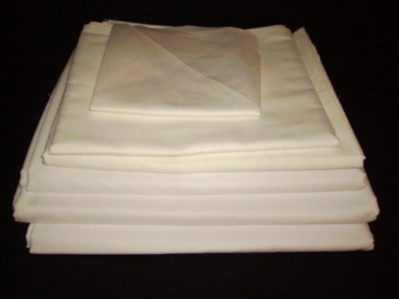
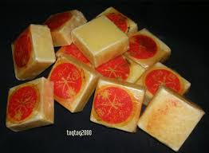
Sterbebegleitung im Islam / Das Umwickeln in Tücher
Die Vorbereitung…
Parfüm
Trockene Misk
Kafur

Slide 27
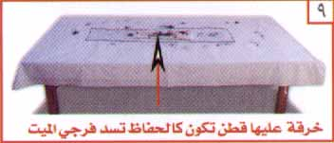
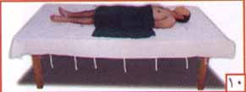
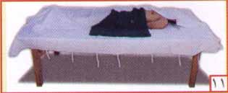
Sterbebegleitung im Islam / Das Umwickeln in Tücher

Slide 28
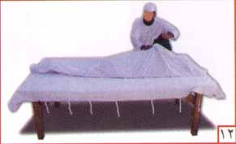
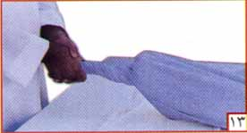
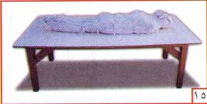
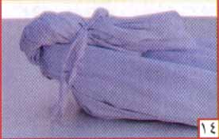
Sterbebegleitung im Islam / Das Umwickeln in Tücher

Slide 29
Sterbebegleitung im Islam / Das Umwickeln in Tücher
Das Umwickeln in Tücher
- Live -

Slide 30
Sterbebegleitung im Islam
Das Totengebet

Slide 31
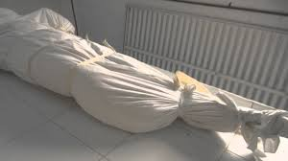
Sterbebegleitung im Islam / Das Totengebet
Der Sarg…

Slide 32
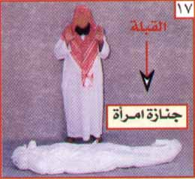
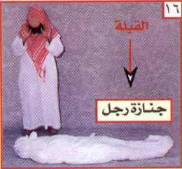
Sterbebegleitung im Islam / Das Totengebet
Frau
Junge ?
Mädchen ?
Mann
Frau + Mann ?
Frau + Mann + Junge ?
Notes:
xxxxxxxxxxxxxxxxxxxxxxxxxxxxxxxxxxx

Slide 33
Sterbebegleitung im Islam / Das Totengebet
Das Totengebet
- Live -

Slide 34
Sterbebegleitung im Islam
Die Beerdigungsriten

Slide 35
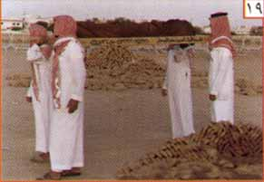
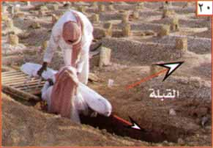
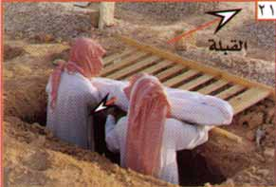
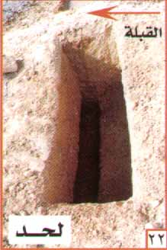
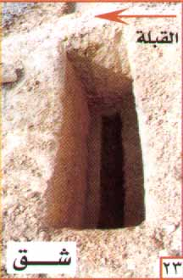
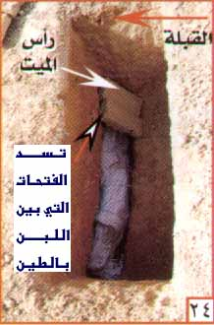
Sterbebegleitung im Islam / Die Beerdigungsriten
Der Friedhof…

Slide 36
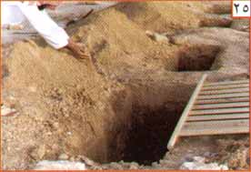
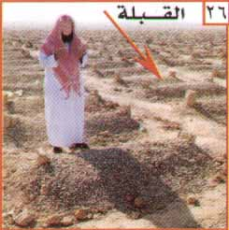
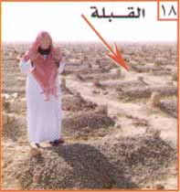
Sterbebegleitung im Islam / Die Beerdigungsriten
Bittgebete
Totengebet

Slide 37
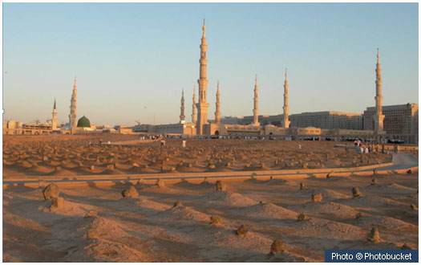
Sterbebegleitung im Islam / Das Ende des Diesseits
E N D E
D E S D I E S S E I T S !!
Albaqi´e Friedhof

Slide 38
Sterbebegleitung im Islam
Wie geht es weiter ?

Slide 39
Sterbebegleitung im Islam / Wie geht es weiter ?
Was macht man mit dem Grab nach der Beerdigung?
Bauen oder verputzen
Sich auf das Grab setzen
Sich daran lehnen
Spazieren gehen
Moscheen bauen
Lampen anzünden
Handbreite
Gebete sprechen
Stein oder etwas anderem
Oberfläche wölben

Slide 40
Sterbebegleitung im Islam / Wie geht es weiter ?
Welche Regel gilt für den Besuch der Gräber?
Ort der Erinnerung an das Ende und an ein neues Leben
Der Besuch der Gräber ist den Frauen nur unter bestimmten Bedingungen erlaubt.
Die Besucher sagen: "Segen und Frieden auf Euch Gläubige und Muslime, die hier ruhen. Ihr seid die Vorausgehenden, wir werden Euch in schaa ALLAH folgen. Wir bitten ALLAH, uns und Euch das Wohlbefinden zu verleihen„
Vergebung und Gnade für den verstorbenen bitten
Es ist streng verboten den Verstorbenen um etwas zu bitten, ihn um seine Hilfe anzurufen, oder um seine Fürsprache anzuhalten
Man darf nicht mit den Händen über das Grab streichen oder darum herum kreisen

Slide 41
Sterbebegleitung im Islam / Wie geht es weiter ?
Welche Regel gilt, um sein Beileid auszusprechen?
Das Beileid bis drei Tage und drei Nächte aussprechen
Die dazu gehörende Formel ist:
„ALLAH erhöhe Eure Belohnung“
Die Erwiderung dieser Formel lautet: „ALLAH erhöre Eure Gebete und schenke uns und Euch seine Gnade"

Slide 42
Sterbebegleitung im Islam / Wie geht es weiter ?
Wie werden die Trauerfeiern und Trauerversammlungen beurteilt?
Versammlungen zu veranstalten, an denen der Koran während drei Nächten nach dem Tod rezitiert wird, oder Trauerfeiern und besondere Versammlungen am Tag des Todes, oder am dritten oder vierzigsten Tag, oder Jahrestag, sind alles abergläubische Handlungen, die vom Volk eingeführt wurden und weder auf dem Koran noch auf der Sunna des Propheten, noch auf den Überlieferungen der muslimischen Vorfahren basieren.

Slide 43
Sterbebegleitung im Islam
Möge ALLAH unsere Sünden vergeben und uns ein gutes Ende
bescheren
Amin

Slide 44
Sterbebegleitung im Islam
السلام عليكم ورحمة الله وبركاته

Slide 45
Sterbebegleitung im Islam
ENDE

